Slide 1




基础模块
中国特色社会主义
  教学课件

Slide 2


第一单元 中国特色社会主义的开创、坚持、捍卫、发展
第1课
社会主义在中国的确立与探索
第二框 完成社会主义革命和推进社会主义建设

Slide 3
本框总议题
为什么选择社会主义是中国近代历史发展的必然？

Slide 4
一
议题一：为什么社会主义基本制度的确立是最为广泛而深刻的社会变革？
二
议题二：社会主义基本制度确立后，是怎样在艰辛探索中前进的？
三
启思导行

Slide 5
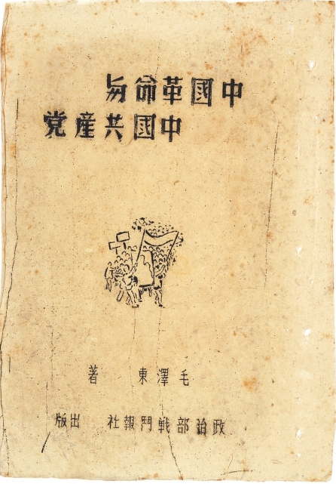
学生分成四组，两组为查阅文献组，分别阅读毛泽东所著《中国革命和中国共产党》中的第二章第三节“中国革命的任务”、第二章第五节“中国革命的性质”，以及《新民主主义论》中的“三 中国的历史特点”“四 中国革命是世界革命的一部分”“五 新民主主义的政治”“六 新民主主义的经济”“一一 新民主主义的文化”等内容。完成以下表格，分析新民主主义革命与社会主义革命的关系。
 | 新民主主义革命 | 社会主义革命
区别
联系
两组为观看视频组，分别观看文献专题片《我们走在大路上》第二集《敢教日月换新天》或第三集《大业奠基》、第四集《起宏图》片段，完成以下表格。
 | 新民主主义革命 | 社会主义革命
区别
联系
《中国革命和中国共产党》 毛泽东著

Slide 6
 | 新民主主义革命 | 社会主义革命
区别 | (1)新民主主义革命只推翻帝国主义、封建主义和官僚资本主义统治，而不破坏任何尚能参加反帝反封建的民族资本主义成分。(2)社会主义革命要对民族资本主义工商业进行社会主义改造。
联系 | (1)新民主主义革命是社会主义革命的必要准备;(2)社会主义革命是新民主主义革命的必然趋势。

Slide 7
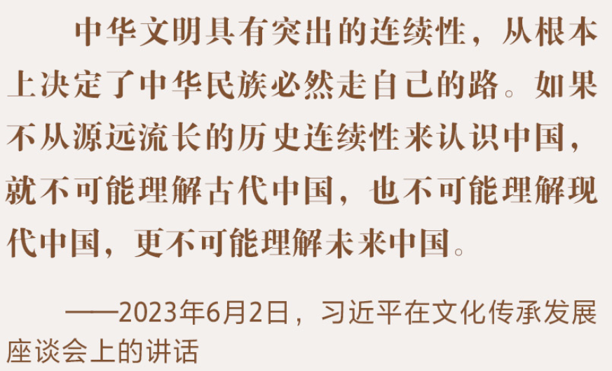
时政回眸
一个国家生生不息的历史文脉，如何传承赓续？
一个民族绵延不绝的悠久文明，如何发扬光大？
带着这样的深邃思考，2023年6月1日至2日，习近平总书记专程到中国国家版本馆和中国历史研究院考察调研、出席文化传承发展座谈会并发表重要讲话。
在中国国家版本馆，已经略微泛黄的20世纪五六十年代版本的《新华字典》，勾起了总书记的思绪：
“那时候去陕北插队，在地里干活时我兜里就揣着一本《新华字典》，休息时就拿出来翻两页，一个字一个字地看。看一个字有几种发音、有几个意思，怎么用字用词才是准确的。我们写文章，一下子用五六个排比句、五六个成语就好吗？不一定，关键是要从中选出一个最准确的、最好的词，而不是‘抖书包’、‘掉书袋’。”

Slide 8

在新华字典里阅读中国
《新华字典》是新中国首部现代汉语字典，首次出版于1953年。自1950年启动编撰以来，新华字典共经历了12次修订。
作为世界发行量最大的工具书，它曾经陪伴几代人学习语文、提高文化水平。
思考
“新华”二字，你们想到了什么？

Slide 9
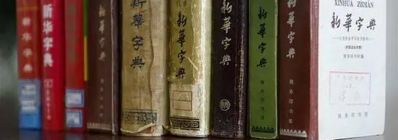
假如你们小组参加1953年、1954年、1957年、1959年、1962年、1966年版本的新华字典编撰工作，你们会收录哪些词？请结合教材与预习成果分享交流。

Slide 10

议题一：为什么社会主义基本制度的确立是最为广泛而深刻的社会变革？
新民主主义
革命胜利
接下来的路该怎么走？
1919年
五四运动
1949年
新中国成立
新中国成立是否标志着我国进入了社会主义社会？
若不是，那你认为中国是否具备进入社会主义社会的条件呢？
思考

Slide 11

新中国成立后面临着怎样的局面？
经济上，新中国继承的是一个千疮百孔的烂摊子。国内生产萎缩，民生困苦。人均国民收入只有27美元，不仅远远落后于当时的西方发达国家，而且还不到亚洲国家平均值的2/3。国民党统治遗留下来的畸形发展的投机资本在新解放城市继续兴风作浪，加剧物价上涨，造成恶性通货膨胀。有人甚至扬言：解放军进得了上海，人民币进不了上海。

Slide 12
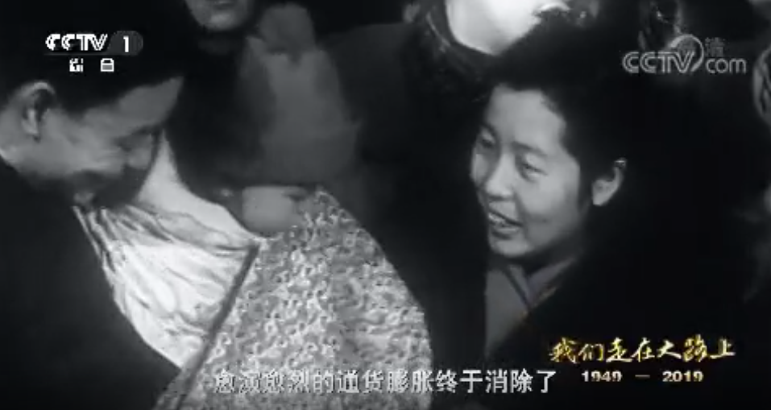

“银元之战”和“米棉之战”
“银元之战”是1949年6月，人民政府为制止恶性通货膨胀、稳定物价，同投机资本进行的一场斗争。当时拥有大量资产的投机者试图通过银元的投机来阻止人民币进入市场，严重冲击金融市场，引起物价飞涨，以上海市斗争最为激烈。人民政府断然采取了强有力的措施，查封上海证券大楼，逮捕进行非法交易的投机巨头和银元贩子。商店也积极配合，拒收银元。武汉、广州等地也采取相应行动，严厉取缔和打击银元投机活动。至新中国成立时，人民币已基本占领了城乡市场。
（请教师自行搜索文献专题片《我们走在大路上》第二集《敢教日月换新天》有关“银元之战”和“米棉之战”的相关片段）

Slide 13
“米棉之战”是新中国成立初期打击国内米棉投机活动的一场斗争。在“银元之战”中受到打击的上海投机资本不甘心失败，很快转向粮食、棉纱和煤炭市场，利用物资极其匮乏的情况，大做投机生意，引发又一次全国性涨价高潮。人民政府紧急从全国各地将大批粮食、棉纱和煤炭调往上海、北京等大城市。当市场物价在投机商人哄抬之下达到顶点的时候，人民政府指导各地集中时间、集中物资统一向市场抛售，同时收紧银根。暴涨的物价在市场规律的作用下迅速下跌。这次波及地区最广、持续时间最长、涨幅最大的物价风潮，仅十天左右就被平息。人民政府经过这次斗争，完全掌握了市场主动权。经过一系列努力，到1952年底，解放前遭到严重破坏的国民经济得到全面恢复。

Slide 14
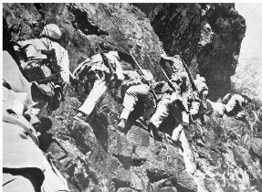
军事上，新中国成立时，人民解放战争还没有完全结束。国民党还有100多万军队在西南、华南和沿海岛屿负隅顽抗。在新解放区，国民党溃逃时遗留下的大批残余力量，同恶霸势力以及惯匪相勾结，严重危及社会新秩序的建立和稳定。
解放军在湘西龙山八面山剿匪

Slide 15
新中国成立时，还有占全国人口一多半的新解放区尚未完成土地改革，严重阻碍了社会生产力发展。土改后农民分散落后的个体经济难以满足城市和工业发展对粮食和农产品原料不断增长的需要，同时贫富差距开始出现。
1950年，《中华人民共和国土地改革法》颁布后，江西省瑞金地区土改工作队队员向农民宣传土地改革法
毛泽东说，土地改革“是中国人民民主革命继军事斗争以后的第二场决战”。你怎样理解这句话？

Slide 16
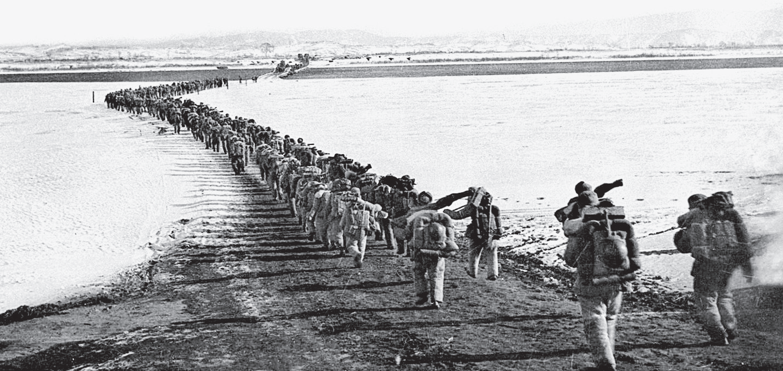
国际上，妄图称霸全球的美国，在其“扶蒋反共”政策失败后，仍然不肯放弃与中国人民为敌的立场，拒绝承认新中国，并竭力阻挠其他国家承认新中国，阻挠中华人民共和国恢复在联合国的合法席位，对新中国实行政治孤立、经济封锁和军事包围。
中国人民志愿军跨过鸭绿江赴朝鲜作战

Slide 17
新中国成立初期人民政权的巩固
新中国成立后，中国共产党领导人民建立和巩固地方各级人民民主政权，肃清国民党反动派残余武装力量和土匪，和平解放西藏，实现祖国大陆完全统一；稳定物价、统一财经工作，完成土地改革，进行社会各方面民主改革，社会面貌焕然一新；赢得抗美援朝战争伟大胜利，捍卫了新中国安全，彰显了新中国大国地位。新中国在错综复杂的国内国际环境中站稳了脚跟。
这一时期党和国家的主要任务是什么？你还了解哪些党和国家为巩固人民政权所采取的系列举措？这些举措为后续的什么工作打下了有力基础？
思考

Slide 18
毛泽东《中国革命和中国共产党》
观点一
观点二
“中国共产党领导的整个中国革命运动，是包括民主主义革命和社会主义革命两个阶段在内的全部革命运动；这是两个性质不同的革命过程，只有完成了前一个革命过程才有可能去完成后一个革命过程。民主主义革命是社会主义革命的必要准备，社会主义革命是民主主义革命的必然趋势。”
中国新民主主义革命的胜利，已经创造了向社会主义过渡的经济政治条件。
新中国成立之初，中国的经济文化发展水平同资本主义发达国家相比，存在很大差距，应该等到资本主义充分发展以后再进行社会主义改造。
结合新中国成立初期的国情，谈谈你对上面两种观点的认识。

Slide 19
中国革命分“两步走”
必要准备
新民主主义革命
（五四运动——新中国成立）
社会主义革命
（新中国成立——社会主义改造基本完成）
必然趋势
近代中国半殖民地半封建社会的基本国情，决定了中国革命必须分为新民主主义革命和社会主义革命“两步走”：第一步，改变半殖民地半封建社会形态，使中国社会变成一个独立的新民主主义的社会；第二步，使革命向前发展，建立社会主义的社会。
土地改革、稳定物价、剿匪镇反、抗美援朝，是巩固人民政权紧迫而又必要的重大决策，为国家向社会主义转变、实现工业化准备了条件。

Slide 20
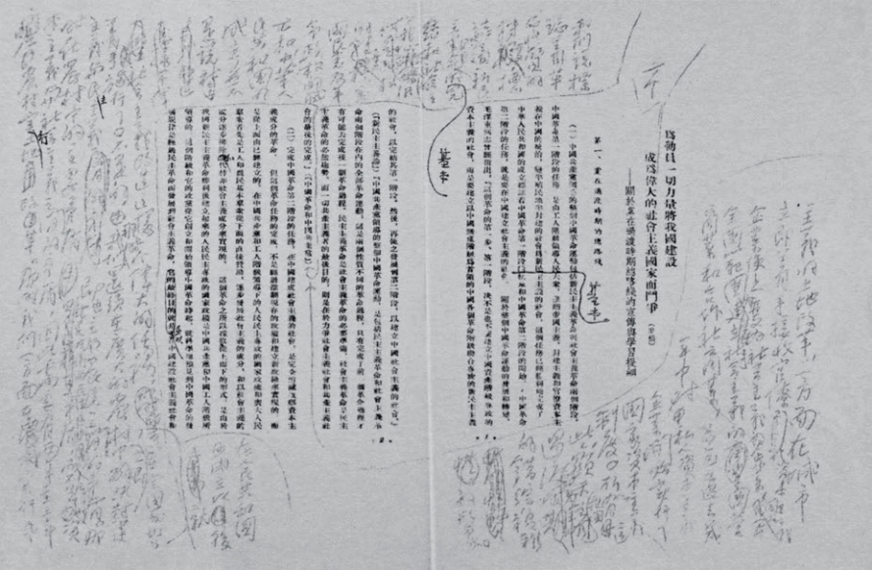
过渡时期总路线与总任务
1952年9月24日，毛泽东在中央书记处会议上初步提出“中国怎样从现在逐步过渡到社会主义去”的指导思想和大致设想。经过慎重考虑和反复酝酿，1953年6月15日，毛泽东在会议的讲话中，首次提出了党在过渡时期的总路线的基本内容。
1953年，中国共产党根据国内经济、政治条件及国际形势的变化，正式提出过渡时期的总路线，即在一个相当长的时期内，逐步实现国家的社会主义工业化，并逐步实现国家对农业、手工业和资本主义工商业的社会主义改造。
毛泽东修改的党在过渡时期总路线的学习与宣传提纲
思考
为什么国家要对生产资料私有制进行社会主义改造？

Slide 21
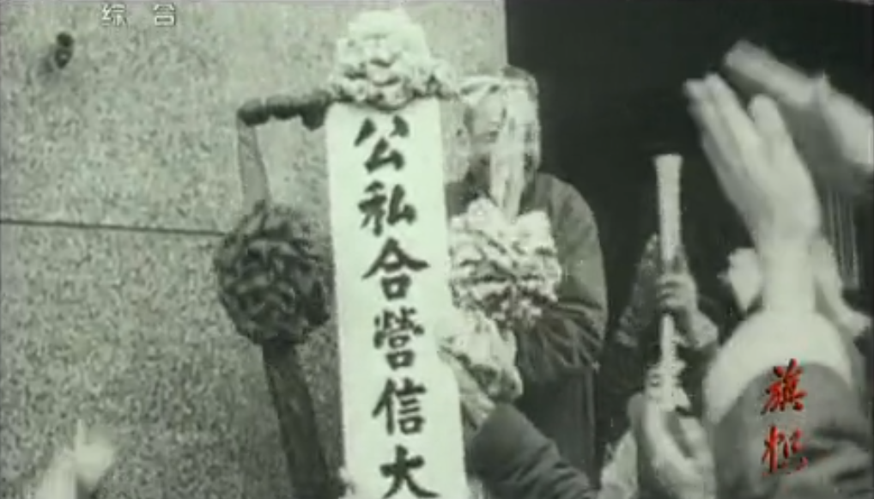
过渡时期的总路线
在一个相当长的时期内，逐步实现国家的社会主义工业化，并逐步实现国家对农业、对手工业和对资本主义工商业的社会主义改造。
社会主义工业化
改革生产关系
一化三改
农业
社会主义改造
手工业
改革生产关系
资本主义商业
（请教师自行搜索央视大型文献纪录片《旗帜》第三集《建国创业》关于社会主义改造的视频片段）

Slide 22
改造成什么样？——社会主义改造的实质
把生产资料私有制转变为社会主义公有制，是变革生产关系的社会主义革命。
农业
手工业
资本主义商业
改造前
实质是把生产资料私有制转变为社会主义公有制，是变革生产关系的社会主义革命。
个体农民私有制
个体工商业私有制
资本主义私有制
生产 合作社
生产 合作社
公私 合营
改造方式
社会主义集体公有制
社会主义集体公有制
社会主义公有制
改造后的性质
社会主义公有制建立，社会主义制度建立(初级阶段)

Slide 23
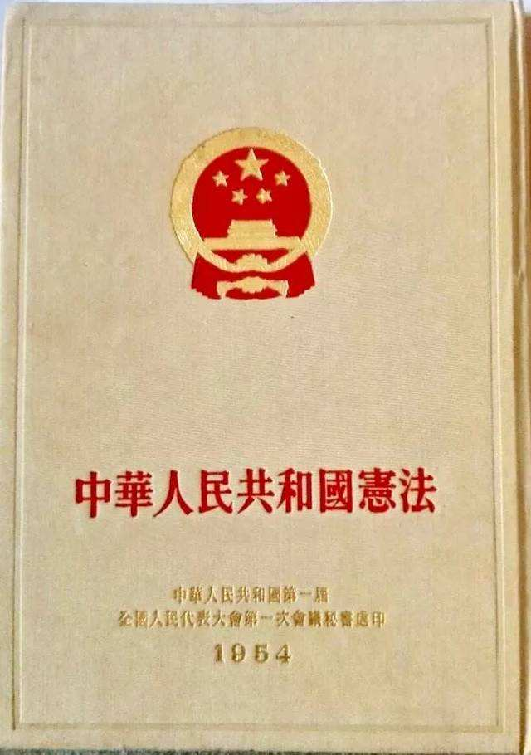
第一届全国人民代表大会
1954年9月，第一届全国人民代表大会在北京举行。大会通过了《中华人民共和国宪法》。这是一部社会主义类型的宪法，体现了人民民主原则和社会主义原则。
《中华人民共和国宪法》

Slide 24
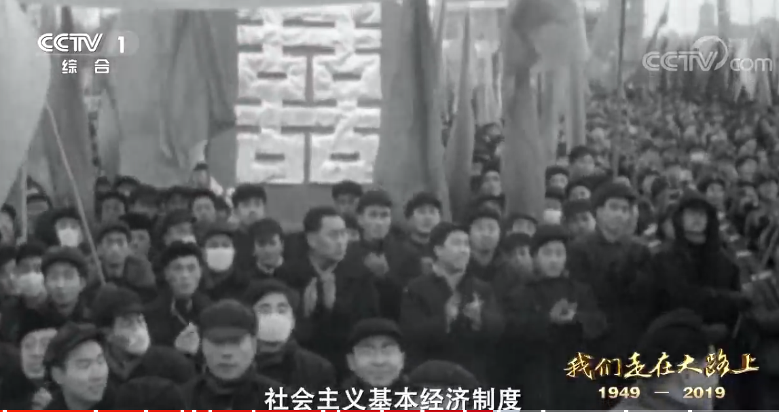
为什么改造？——新民主主义社会向社会主义社会过渡，有其历史必然性
社会主义制度的确立
内因
中国共产党的领导
结合中国实际
相结合
工业化快速推进
国营经济占主导
完成“三大改造”
帮助
生产关系和生产力相协调
借鉴
外因
苏联经验和援助
（请教师自行搜索文献专题片《我们走在大路上》第三集《大业奠基》有关社会主义制度确立的相关片段）
1956年，社会主义改造基本完成。社会主义制度的建立，为我国一切进步和发展奠定了重要基础。

Slide 25
议题二：社会主义基本制度确立后，是怎样在艰辛探索中前进的？
1956年，我国基本完成社会主义改造，开始探索符合中国国庆的社会主义建设道路。社会主义工业化已取得重大进展，社会主义基本制度在中国已经建立起来。中国的经济、政治和文化应该怎样建设和发展，这是全党面临的全新课题。
社会主义过渡时期
新民主主义社会
接下来的路该怎么走？
1949
新中国成立
1956
社会主义改造
1966
1976
1978
2023

Slide 26
崭新的课题
1954年，毛泽东有一段令人印象深刻的描述：“现在我们能造什么？能造桌子椅子，能造茶碗茶壶，能种粮食，还能磨成面粉，还能造纸，但是，一辆汽车、一架飞机、一辆坦克、一辆拖拉机都不能造。”
改变我国工业落后状况的要求显得尤为紧迫。考虑上述实际情况，党中央作出了优先发展重工业的决策，要求首先保证重工业和国防工业的基本建设，特别是确保那些对国家起决定作用的、能迅速增强国家工业基础与国防力量的主要工程的完成。

Slide 27
“一五”计划超出计划值比例
我国的第一个五年计划，是在缺乏经验和统计资料的情况下，根据毛泽东关于优先发展重工业的指示精神编制的。经过反复酝酿，费时四年，“边建、边改、边学”，终于编成并付诸实施。1957 年底，“一五”计划各项指标全面提前超额完成。
农副业总产值
105%
122%
工业总产值
粮食产量
101%
116%
煤产量
棉花产量
101%
114%
水泥产量
所有职工平均工资
130%
130%
钢产量
城镇新增就业
107%
150
120
90
60
30
0
30
60
90
120
150
阅读教材第7页“阅读与思考”：结合史实，说说新中国为什么能取得这些成就？

Slide 28
如何开启社会主义建设的新篇章？
一切民族都将走向社会主义，这是不可避免的，但是一切民族的走法却不完全一样……在社会生活各方面的社会主义改造的速度上，每个民族都会有自己的特点。
——列宁
照抄是很危险的，成功的经验，在这个国家是成功的，但在另一个国家如果不同本国的情况相结合而一模一样地照搬就会导向失败。照抄别国的经验是要吃亏的，照抄是一定会上当的。这是一条重要的国际经验。
——毛泽东

Slide 29
1956年4月，毛泽东指出：“我认为最重要的教训是独立自主，调查研究，摸清本国国情，把马克思列宁主义的基本原理同我国革命和建设的具体实际结合起来，制定我们的路线、方针、政策。民主革命时期，我们走过一段弯路，吃了大亏之后才成功地实现了这种结合，取得革命的胜利。现在是社会主义革命和建设时期，我们要进行第二次结合，找出在中国进行社会主义革命和建设的正确道路。”
崭新的历史课题
如何在中国建设社会主义、如何巩固和发展社会主义？
没有现成的答案可以遵循
马克思列宁主义基本原理
+
苏联经验教训
+
中国具体实际（第二次结合）
走适合中国国情的社会主义道路

Slide 30
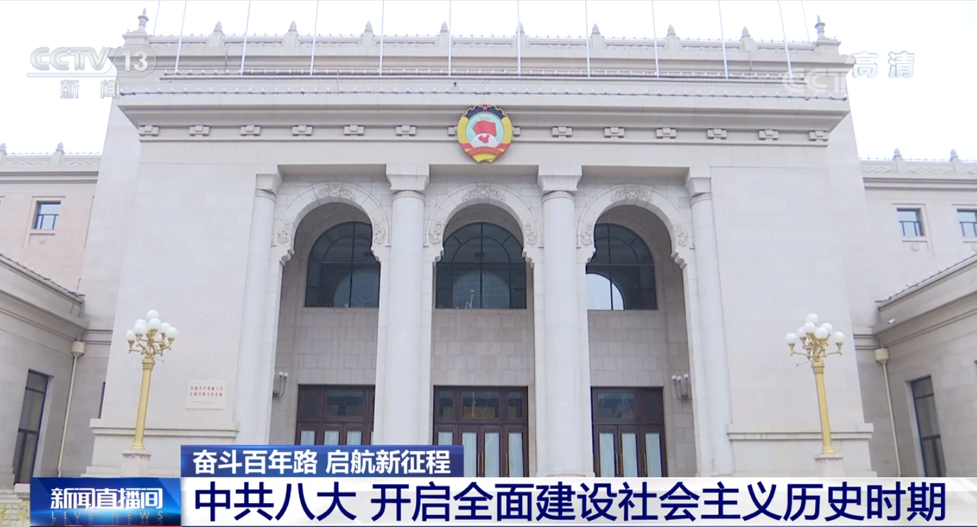
党的八大召开
党的七大以后，中国社会发生了一系列深刻的变化。全国人民在党的领导下，建立了中华人民共和国。到1956年上半年，全国绝大部分地区基本上完成了对生产资料私有制的社会主义改造，一个崭新的社会主义制度从此在中国建立起来。与此同时，第一个五年计划的许多重要指标已有确实把握提前完成。在这种形势下，为了加强执政党的建设,探索中国社会主义建设的道路，制定党在新形势下的路线、方针和政策，中共中央决定召开第八次全国代表大会。
（请教师自行搜索央视《新闻直播间》节目《奋斗百年路 启航新征程》关于党的八大的视频片段）
从中华人民共和国成立到社会主义改造基本完成，这是一个过渡时期。
社会主义制度确立后，进入社会主义全面建设时期。

Slide 31
在艰辛探索中前进
党的八大对社会主义建设道路探索的理论贡献
主要矛盾
主要任务
重要贡献
我国社会的主要矛盾已经不再是工人阶级和资产阶级的矛盾,而是人民对于建立先进的工业国的要求同落后的农业国的现实之间的矛盾，是人民对于经济文化迅速发展的需要同当前经济文化不能满足人民需要的状况之间的矛盾。
党和全国人民的主要任务是集中力量发展社会生产力，尽快把我国由落后的农业国变为先进的工业国。
对社会主义改造基本完成后，中国社会的主要矛盾和根本任务作出了规定，为社会主义事业的发展指明了方向。

Slide 32
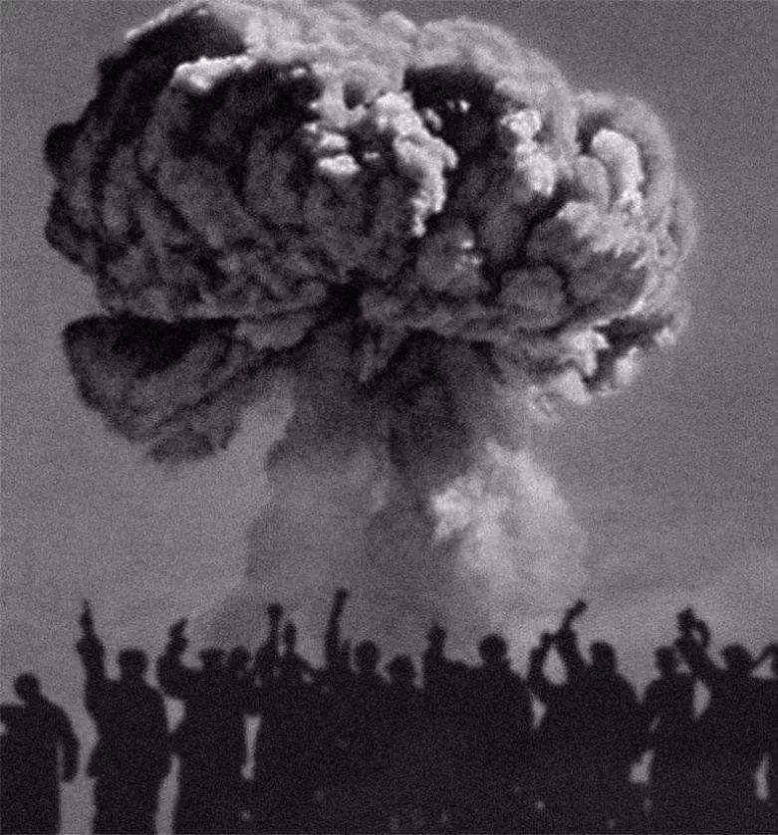
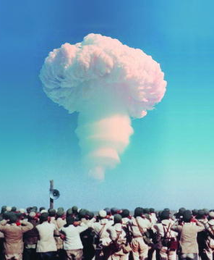
1964年10月16日,
我国第一颗原子弹爆炸成功。
1967年6月17日,
我国成功爆炸了第一颗氢弹。

Slide 33
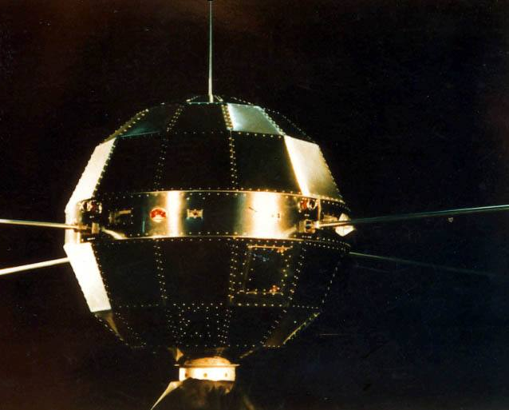
“东方红一号”卫星，是中国发射的第一颗人造地球卫星，于1970年4月24日在酒泉卫星发射中心成功发射，由此开创了中国航天史的新纪元。

Slide 34
社会主义革命已经使我国大大缩短了同发达资本主义国家在经济发展方面的差距。我们尽管犯过一些错误，但我们还是在三十年间取得了旧中国几百年、几千年所没有取得过的进步。
—— 邓小平《坚持四项基本原则》
思考
结合所学知识，谈谈通过邓小平这一结论，我们可以得到怎样的启示？

Slide 35
从新中国成立到改革开放前的这段历史，是中国共产党领导人民艰辛探索适合中国国情的社会主义道路的时期。虽然经历了严重曲折，但从总体上看，全党、全国人民坚持自力更生，艰苦奋斗，战胜各种困难，取得了举世瞩目的重要成果。
工业 | 建立起独立的比较完整的工业体系和国民经济体系
农业 | 初步满足了占世界四分之一人口的基本生活需求
基础设施 | 建筑、交通运输等基础设施建设获得较快发展
教育医疗 | 教育医疗事业得到长足进步
精神面貌 | 人们的精神面貌得到了极大的改变
科学技术 | 科技发展取得重要突破，研制出“两弹一星”，成为在世界上有重要影响的大国

Slide 36
在艰辛探索中前进
社会主义革命和建设道路探索的历史意义
结论
飞跃
肯定
从新中国成立到改革开放前夕，党领导人民完成社会主义革命，消灭一切剥削制度，实现了中华民族有史以来最为广泛而深刻的社会变革，实现了一穷二白、人口众多的东方大国大步迈进社会主义社会的伟大飞跃。
在探索过程中，虽然经历了严重曲折，但党在社会主义革命和建设中取得的独创性理论成果和巨大成就，为在新的历史时期开创中国特色社会主义提供了宝贵经验、理论准备、物质基础。
我国社会发生的翻天覆地的变化雄辩地证明：只有社会主义才能救中国。

Slide 37
三、启思导行
学习劳动模范及其先进事迹
劳模资料卡
劳模姓名
劳模事迹
他（她）愿意用自己的劳动加快 建成社会主义社会的原因
对我的启示

Slide 38
课堂小结
中国革命分“两步走”的依据
实现从新民主主义到
社会主义的转变
从新民主主义向社会主义过渡的社会条件
过渡时期的总路线及社会主义制度建立的意义
完成社会主义革命和
推进社会主义建设
探索符合中国国情的社会主义建设道路
社会主义建设的艰辛探索
国内主要矛盾的变化
社会主义革命和建设的巨大成就及其历史意义

